Slide 1
数据库之DQL

Slide 2
多表联合查询
很多时候在实际的业务中我们不只是查询一张表。如：
在电子商务系统中，查询哪些商品没有用户购买。
银行中可以查询违规记录，同时查询出用户的基本信息
查询中奖信息，同时查询中奖人员的基本信息。
而上述业务中需要多表联合在一起查询，其本质就是表连接。

Slide 3
多表联合查询分类
内连接
选出两个表中存在连接关系的字段符合连接关系的那些记录。
外连接
会选出其他不匹配的记录，分为外左连接和外右连接。

Slide 4
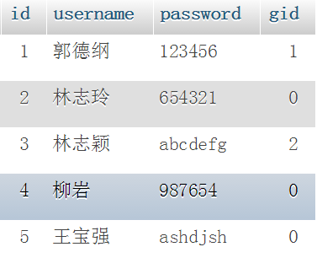
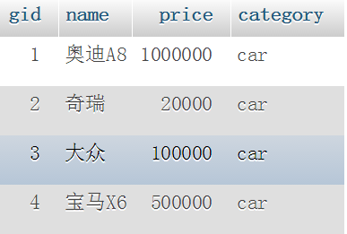
表结构展示

Slide 5
隐式内连接
类型 | 说明
基本语法 | select 表1.字段 [as 别名], 表n.字段 from 表1 [别名], 表n where 条件;
示例 | select username, name from user, goods where user.gid=goods.gid;
示例说明 | 查询用户表中哪些用户购买过商品，并将商品信息显示出来
说明：以上方式称为隐式内连接，因为没有出现join关键字

Slide 6
显式内连接
类型 | 说明
基本语法 | select 表1.字段 [as 别名],表n.字段 from 表1 inner join 表2 on 条件;
示例 | select username, name from user inner join goods on user.gid=goods.gid;
示例说明 | 查询用户表中哪些用户购买过商品，并将商品信息显示出来
说明：以上方式的inner关键字换成cross同样可以，其实也可以省略

Slide 7
外连接之左连接
类型 | 说明
基本语法 | select 表1.字段 [as 别名], 表n.字段 from 表1 left join 表n on 条件;
示例 | select * from user left join goods on user.gid = goods.gid;
示例说明 | 以左边为主，查询哪些用户购买过商品，并将商品信息显示出来
左连接：包含所有的左边表中的记录甚至是右边表中没有和它匹配的记录

Slide 8
外连接之右连接
类型 | 说明
基本语法 | select 表1.字段 [as 别名], 表n.字段 from 表1 right join 表n on 条件;
示例 | select * from user right join goods on user.gid = goods.gid;
示例说明 | 以右边为主，查询哪些商品有用户购买，并将用户信息显示出来
右连接：包含所有的右边表中的记录甚至是左边表中没有和它匹配的记录
思考：
1、请选出哪些商品没有被购买过？？？
2、找出那类商品是本月销量冠军？？？
3、找出销量冠军产品及价格？？？
Notes:
select name,price from user right join goods on user.gid=goods.gid where username is null;
select category, count(*) as count from user join goods on user.gid=goods.gid group by category order by count desc limit 1;

Slide 9
子(嵌套)查询
类型 | 说明
基本语法 | select 字段 from 表 where 字段 in(条件)
示例1 | select * from user where gid in (1,3,4);
示例1说明 | 按照id 查询指定用户
示例2 | select * from user where gid in (select gid from goods);
示例2说明 | 将购买过商品的用户信息显示出来
找出最富有的明星的名字及现有资金

Slide 10
记录联合
类型 | 说明
基本语法 | select 语句1 union[all] select 语句2
示例 | 左连接 union 右连接;
示例说明 | 将商品表中的信息和用户表中的信息的组合在一起
使用 union 和 union all 关键字，将两个表的数据按照一定的查询条件查询出来后，
将结果合并到一起显示。两者主要的区别是把结果直接合并在一起，
而 union 是将 union all 后的结果进行一次distinct，去除重复记录后的结果。

Slide 11
修改更新
类型 | 说明
基本语法 | update 表名 set 字段1=值1, …, 字段n=值n where 条件
示例 | update money set balance=balance-500 where userid = 15;
示例说明 | 修改money表，将balance余额减500。要求userid为15

Slide 12
两个表同时更新
类型 | 说明
基本语法 | update 表1,表2 set 字段1=值1, …, 字段n=值n where 条件
示例 | update user u, goods g set u.gid=0, g.price=1799 where u.id=8 and u.gid=g.gid;
示例说明 | user表的别名设置为u，将goods表的别名设置为g；将u表的gid改为0，g表的price改为1799。执行条件是：u.id = 8并且gid相等

Slide 13
清空表记录
类型 | 说明
基本语法 | truncate table 表名;
示例 | truncate table user;
示例说明 | 清空user表的数据，并且让自增的id从1开始自增
说明：delete删除表中的所有数据，自增的id会继续从原有的值增加

Slide 14
创建用户
类型 | 说明
基本语法 | Create user ‘用户名’@‘用户地址’ identified by ‘密码’;
示例 | Create user ‘test’@‘192.168.10.1’ identified by ‘12345’;
示例说明 | 创建用户，并且设置密码

Slide 15
删除用户
类型 | 说明
基本语法 | drop user ‘用户名’@‘用户地址’;
示例 | drop user ‘test’@‘192.168.10.1’;
示例说明 | 删除用户

Slide 16
授予权限
类型 | 说明
基本语法 | grant 权限 on *.* to ‘用户名’@‘用户地址’;
示例 | grant 权限 on *.* to ‘test’@‘192.168.10.1’;
示例说明 | 给用户权限

Slide 17
剥夺权限
类型 | 说明
基本语法 | revoke 权限 on *.* from ‘用户名’@‘用户地址’;
示例 | revoke 权限 on *.* from ‘test’@‘192.168.10.1’;
示例说明 | 收回用户权限

